Slide 1

การทดสอบความสามารถพื้นฐานของผู้เรียนระดับชาติ
(National Test : NT)
ชั้นประถมศึกษาปีที่ 3 ปีการศึกษา 2561
สำนักทดสอบทางการศึกษา สพฐ.

Slide 2

ความสำคัญของการทดสอบความสามารถพื้นฐาน (NT)
NT
3Rs
Reading (การอ่าน)
Writing (การเขียน)
Arithmetic (คำนวณ)

Slide 3
ความสามารถพื้นฐานของผู้เรียน
ความสามารถด้านภาษา
(Literacy)
ความสามารถด้านการคิดคำนวณ (Numeracy)
ความสามารถด้านเหตุผล
(Reasoning Abilities)

Slide 4
ตัวชี้วัด LNR กับมาตรฐาน/ตัวชี้วัดของหลักสูตร
กลุ่มสาระ
การเรียนรู้
LNR
เชื่อมโยง
มาตรฐาน/ตัวชี้วัด
ตัวชี้วัด
เชื่อมโยง
มาตรฐาน/ตัวชี้วัด
ตัวชี้วัด
เชื่อมโยง
มาตรฐาน/ตัวชี้วัด
ตัวชี้วัด

Slide 5
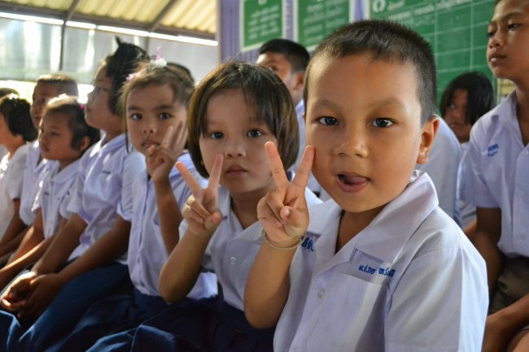
กลุ่มเป้าหมายในการทดสอบ
นักเรียนชั้นประถมศึกษาปีที่ 3 ปีการศึกษา 2561
ทุกสังกัดทั่วประเทศ ประมาณ 800,000 คน

Slide 6
กลุ่มเป้าหมายในการทดสอบ
สำนักงานคณะกรรมการการศึกษาขั้นพื้นฐาน ได้ดำเนินการทดสอบความสามารถพื้นฐานระดับชาติ (National Test: NT) ปีการศึกษา 2561 โดยมีรายละเอียด ดังนี้
หน่ายงานที่ร่วมสอบ
๑. สำนักงานคณะกรรมการการศึกษาขั้นพื้นฐาน
๒. สำนักบริหารงานคณะกรรมการส่งเสริมการศึกษาเอกชน
๓. สำนักงานส่งเสริมการศึกษานอกระบบและการศึกษาตามอัธยาศัย
๔. สำนักงานคณะกรรมการการอุดมศึกษา
๕. สำนักการศึกษาเมืองพัทยา
๖. โฮมสคูล
๗. กรมส่งเสริมการปกครองท้องถิ่น
๘. สำนักการศึกษากรุงเทพมหานคร
๙. สำนักงานพระพุทธศาสนาแห่งชาติ
๑๐. กองบัญชาการตำรวจตระเวนชายแดน สังกัดสำนักงานตำรวจแห่งชาติ

Slide 7
วันสอบ
วันพุธที่ 6 มีนาคม 2562
ประกาศผล
วันจันทร์ที่ 30 เมษายน 2562

Slide 8
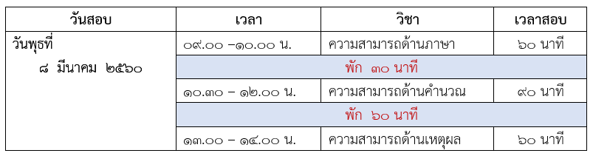
ตารางสอบ
วันที่ 6 มีนาคม 2562 เวลา 9.00 – 14.00 น.
๖ มีนาคม ๒๕๖๒

Slide 9
หน่วยงานที่รับผิดชอบเกี่ยวกับการสอบ NT
ของ สำนักทดสอบทางการศึกษา สพฐ.
กลุ่มพัฒนาเครื่องมือฯ
และการให้บริการ
กลุ่มประเมินคุณภาพการศึกษา
กลุ่มงาน
พัฒนาข้อสอบ NT
(3 ด้าน)
บริการ
จัดการทดสอบ
รายงานผล
การทดสอบ
บทบาท
จุดเน้น
มีมาตรฐานและ
ถูกต้องตามหลักวิชาการ
รวดเร็ว มีประสิทธิภาพ
และมีความน่าเชื่อถือ

Slide 10
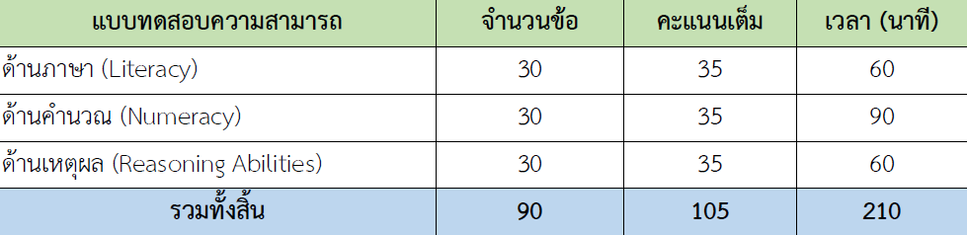
เครื่องมือที่ใช้ในการทดสอบ

Slide 11
โครงสร้างเครื่องมือที่ใช้ในการทดสอบ
ด้าน | เลือกตอบ | เขียนตอบสั้น | เขียนตอบอิสระ
ภาษา (Literacy) | 27 | 2 | 1
คำนวณ (Numeracy) | 27 | 2 | 1
เหตุผล (Reasoning ability) | 27 | 2 | 1
สามารถ Download ได้ที่
สำนักทดสอบทางการศึกษา
สำนักงานคณะกรรมการการศึกษาขั้นพื้นฐาน

Slide 12
องค์ประกอบสำคัญของข้อสอบ NT
สถานการณ์ (ชีวิตประจำวัน)
โจทย์ข้อคำถาม (ถามเกี่ยวกับข้อมูลในสถานการณ์)
คำตอบ (ซ่อนอยู่ในสถานการณ์)

Slide 13
ตัวอย่างของข้อสอบ LNR
ความสามารถด้านภาษา
(Literacy)

Slide 14
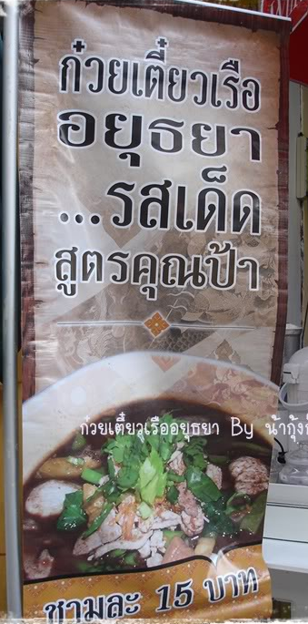
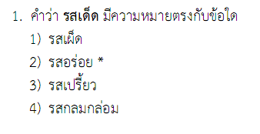
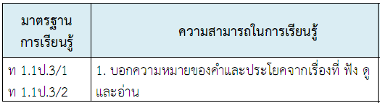
❷โจทย์ข้อคำถาม
❸คำตอบ
❶สถานการณ์

Slide 15
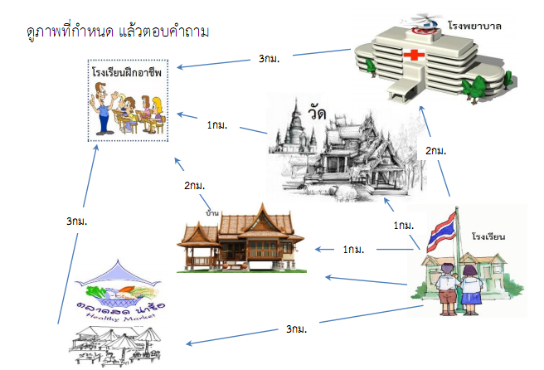
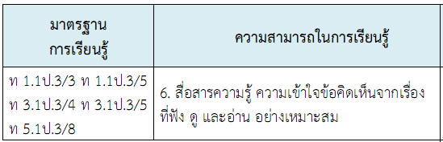
ให้นักเรียนเขียนอธิบายเส้นทางการเดินทางจากโรงเรียนไปยังโรงเรียนฝึกอาชีพ
ให้นักเรียนเขียนอธิบายเส้นทางการเดินทางจากโรงเรียนไปยังโรงเรียนฝึกอาชีพที่สั้นที่สุด

Slide 16
ตัวอย่างของข้อสอบ LNR
ความสามารถด้านการคิดคำนวณ
(Numeracy)

Slide 17
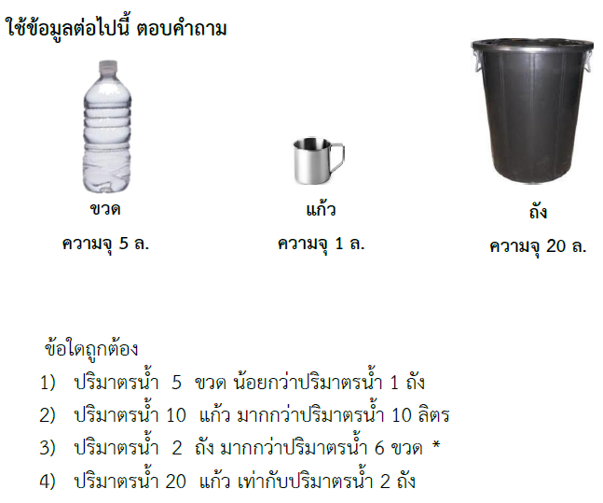
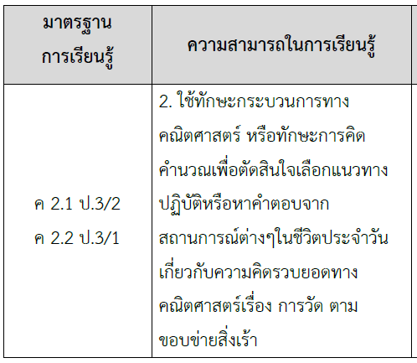
❶สถานการณ์
❷โจทย์ข้อคำถาม
❸คำตอบ

Slide 18
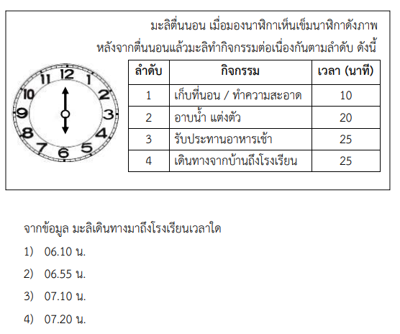
❶สถานการณ์
❷โจทย์ข้อคำถาม
❸คำตอบ

Slide 19
ตัวอย่างของข้อสอบ LNR
ความสามารถด้านเหตุผล (Reasoning Ability)

Slide 20
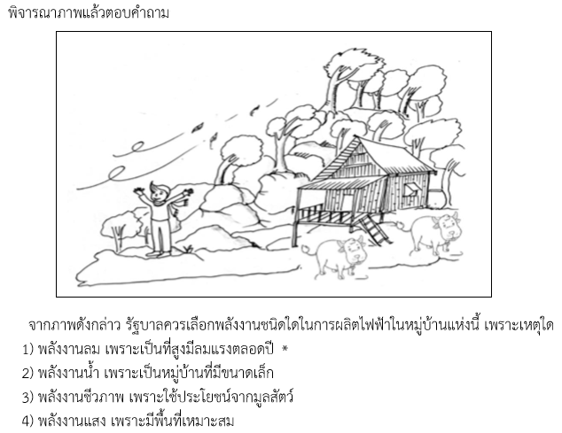
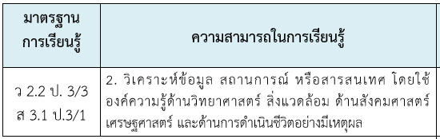
1
สถานการณ์
2
ข้อคำถาม
3
คำตอบ

Slide 21
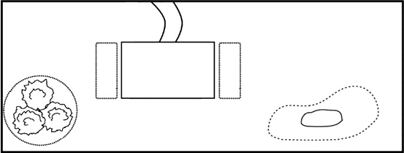
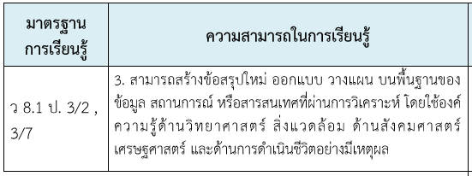
สถานการณ์
บริเวณบ้านหลังหนึ่งเป็นดังภาพ
เหนือ
ตะวันตก
ตะวันออก
1
4
บ้าน
3
ใต้
2
สระน้ำ
ต้นมะม่วง
ชนิดของพืช
ปริมาณแสงที่พืชต้องการ
คำถาม จงเลือกตำแหน่งในการปลูกพืชในแต่ละชนิด
กุหลาบ
แสงแดดจัดตลอดวัน
เข็ม
แสงแดดจัดในตอนเช้า
เฟิร์น
แสงแดดรำไรตลอดวัน
เฟี่องฟ้า
แสงแดดจัดในตอนบ่าย
ตารางแสดงปริมาณแสงที่พืชต้องการ

Slide 22
กำหนดการบริหารของศูนย์สอบ&สนามสอบ
ที่ | กิจกรรม | ระยะเวลา | ผู้รับผิดชอบ
1 | ศูนย์สอบนำเข้าและตรวจสอบข้อมูลสถานศึกษาที่มีสิทธิ์สอบ ผ่านระบบ NT Access | 16 –31 ต.ค. 6 | ศูนย์สอบ
2 | สถานศึกษานำเข้าข้อมูลนักเรียนที่มีสิทธิ์สอบ ผ่านระบบ NT Access | 1-25 พ.ย. 61 | สถานศึกษา
3 | ศูนย์สอบสำรวจและจัดสนามสอบ | 26 พ.ย – 9 ธ.ค. 61 | ศูนย์สอบ
4 | สนามสอบตรวจสอบและแก้ไขข้อมูลห้องสอบ | 5 – 9 ธ.ค. 61 | สนามสอบ
5 | สถานศึกษาตรวจสอบและแก้ไขข้อมูลนักเรียนที่มีสิทธิ์สอบ ผ่านระบบ NT Access (ครั้งสุดท้าย) | 10 – 24 ธ.ค. 61 | สถานศึกษา
6 | สพฐ. ตรวจสอบการจัดสนามและข้อมูลนักเรียนที่เข้าสอบ | 25 ธ.ค 61–15 ม.ค.62 | สพฐ.
7 | ศูนย์สอบแต่งตั้งคณะกรรมการจัดสอบระดับศูนย์สอบ และสนามสอบ | 16 – 25 ม.ค. 62 | ศูนย์สอบ
8 | ศูนย์สอบประชุมชี้แจงคณะกรรมการจัดการสอบระดับศูนย์สอบ และสนามสอบ เกี่ยวกับการบริหารจัดการสอบ | 26 ก.พ. – 4 มี.ค. 62 | ศูนย์สอบ
9 | จัดส่งคู่มือและเอกสารธุรการประจำสนามสอบไปยังศูนย์สอบ | 21 – 24 ม.ค. 62 | สพฐ.
10 | จัดส่งข้อสอบและกระดาษคำตอบไปยังศูนย์สอบ | 25 – 28 ก.พ. 62 | สพฐ.
11 | ศูนย์สอบดำเนินการจัดสอบ | 6 มี.ค.62 | ศูนย์สอบ

Slide 23
กำหนดการบริหารจัดการทดสอบ NT
ที่ | กิจกรรม | ระยะเวลา | ผู้รับผิดชอบ
12 | สนามสอบตรวจข้อสอบแบบเขียนตอบ | 7 - 8 มี.ค.62 | ศูนย์สอบและสนามสอบ
13 | สพฐ. และศูนย์สอบ ตรวจเยี่ยมสนามสอบ | 4 - 8 มี.ค.62 | สพฐ.และศูนย์สอบ
14 | สพฐ. รับกระดาษคำตอบจากศูนย์สอบ | 11 - 15 มี.ค.62 | สพฐ.และศูนย์สอบ
15 | ประกาศผลการทดสอบความสามารถพื้นฐานระดับชาติ | 30 เม.ย.62 | สพฐ.

Slide 24
รูปแบบการบริหารจัดการสอบ
กระจายอำนาจการบริหารจัดการ
สพฐ.
ความยุติธรรมและความโปร่งใส
ต้นสังกัด
ศูนย์สอบ
ศูนยฺสอบ
ศูนย์สอบ
สนามสอบ
สนามสอบ
สนามสอบ
สนามสอบ
สนามสอบ
โรงเรียน
โรงเรียน
โรงเรียน
โรงเรียน
โรงเรียน
โรงเรียน
หมายเหตุ ศูนย์สอบสามารถกำหนดให้สถานศึกษาที่นักเรียนเป็นจำนวนมากหรือขนย้ายนักเรียนลำบากเป็นสนามสอบได้

Slide 25
การบริหารจัดการศูนย์สอบ
ศูนย์สอบ
สพป. | อปท. | กทม. | พัทยา | สช. (ส่วนกลาง)
ร.ร. สพป. ร.ร. สพม. ร.ร. เอกชน ร.ร. ตชด. ร.ร. สาธิตมหาวิทยาลัย ร.ร.ราชประชานุเคราะห์ ร.ร. การศึกษาพิเศษ Home School | ร.ร. อบต. ร.ร. เทศบาล ร.ร. อบจ | ร.ร. กทม. | ร.ร. เมืองพัทยา | ร.ร.เอกชน ในกรุงเทพมหานคร
หมายเหตุ ในปีการศึกษา 2562 สำนักงานศึกษาธิการจังหวัด (ศธจ.) จะเป็นศูนย์สอบสำหรับโรงเรียนเอกชนในแต่ละจังหวัด
ยกเว้น โรงเรียนเอกชนในจังหวัดกรุงเทพมหานคร ยังคงดำเนินการตามแนวทางเดิม

Slide 26
การแต่งตั้งคณะกรรมการบริหารจัดการ NT
คณะกรรมการอำนวยการระดับ สพฐ.
คณะกรรมการอำนวยการระดับศูนย์สอบ
คณะกรรมการระดับสนามสอบ
เพิ่มกรรมการตรวจข้อสอบอัตนัย*
คณะกรรมการระดับห้องสอบ
หมายเหตุ * ในกรณีที่ศูนย์สอบกำหนดให้ตรวจข้อสอบอัตนัยที่สนามสอบ

Slide 27
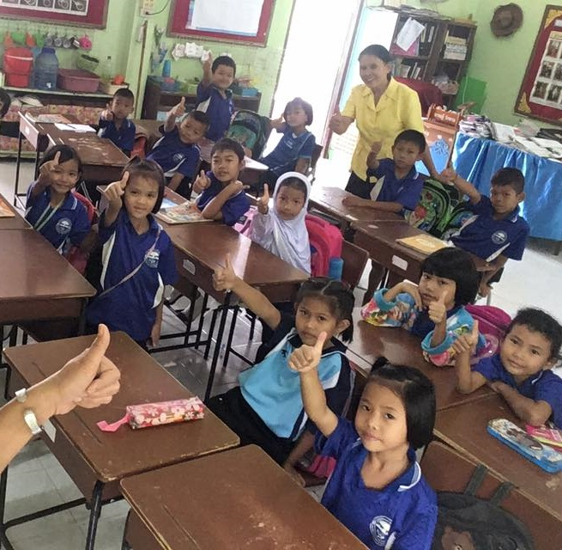
การบริหารจัดการสอบ NT
ระดับศูนย์สอบและสนามสอบ

Slide 28
บทบาทหน้าที่
สพฐ. | ศูนย์สอบ/เขตพื้นที่ | สนามสอบ/โรงเรียน
แต่งตั้งคณะกรรมการอำนวยการระดับ สพฐ. สร้างข้อสอบ NT ประสานหน่วยงานต่างสังกัด ประชุมชี้แจงเขตพื้นที่ จัดสรรงบประมาณการสอบ จัดพิมพ์ข้อสอบและกระดาษคำตอบ ควบคุมการจัดส่ง – รับกระดาษคำตอบ ตรวจเยี่ยมสนามสอบ ตรวจข้อสอบและประมวลผล เผยแพร่ข้อสอบและเฉลย รายงานผลการสอบ | แต่งตั้งคณะกรรมการอำนวยการ กำหนดสนามสอบและห้องสอบ แต่งตั้งคณะกรรมการคุมสอบ ชี้แจงแนวทางการจัดสอบ NT ติดตามการตรวจสอบข้อมูลนักเรียนของโรงเรียน ในระบบ NT Access รับข้อสอบจากโรงพิมพ์ บริหารจัดการสอบ รับ-ส่งข้อสอบและกระดาษ คำตอบกับสนามสอบ ตรวจเยี่ยมสนามสอบ ตรวจข้อสอบอัตนัย ส่งกระดาษคำตอบให้กับโรงพิมพ์ | ตรวจสอบข้อมูลนักเรียนในโรงเรียนในระบบ NT Access แจ้งรายชื่อสนามสอบและจำนวนห้องสอบ จัดสอบ NT ตรวจข้อสอบอัตนัย* ส่งกระดาษคำตอบไปยังศูนย์สอบ แจ้งผลการสอบ NT ให้แก่นักเรียนเป็นรายบุคคล
หมายเหตุ * ในกรณีที่ศูนย์สอบกำหนดให้ตรวจข้อสอบอัตนัยที่สนามสอบ

Slide 29
การบริหารจัดการของศูนย์สอบ
กรรมการระดับศูนย์สอบ ประกอบด้วย
1.1 ประธานศูนย์สอบ
1.2 คณะกรรมการดำเนินการทดสอบ
1.3 คณะกรรมการรับ-ส่งแบบทดสอบ เก็บรักษาแบบทดสอบ
กระดาษคำตอบ และอุปกรณ์การสอบ
1.4 คณะกรรมการตรวจเยี่ยมสนามสอบ
1.5 คณะกรรมการตรวจข้อสอบเขียนตอบ (กรณี ตรวจข้อสอบ
ที่ศูนย์สอบ/กลุ่มเครือข่าย)
2. ศูนย์สอบจะเป็นหน่วยงานหลัก ในการประสานความร่วมมือกับ สพฐ.
และหน่วยงานภายในสังกัดในพื้นที่จังหวัดของตนเอง

Slide 30
การบริหารจัดการของสนามสอบ
กรรมการระดับศูนย์สอบ ประกอบด้วย
1.1 ประธานสนามสอบ (ผู้บริหารโรงเรียนที่เป็นสนามสอบ)
1.2 คณะกรรมการกลาง (3 ห้องสอบ ต่อ 1 คน)
1.3 คณะกรรมการคุมสอบ
1.4 นักการภารโรง
1.5 คณะกรรมการอื่นๆ เช่น คณะกรรมการตรวจข้อสอบเขียนตอบ
2. สนามสอบจะเป็นหน่วยงานหลัก ในการประสานความร่วมมือกับ
ศูนย์สอบและสถานศึกษาในพื้นที่

Slide 31
การจัดสนามสอบ
รูปแบบที่ 1 หนึ่งสนามสอบหลายโรงเรียน
สนามสอบ
โรงเรียน 1
โรงเรียน 2
โรงเรียน 3
รูปแบบที่ 2 หนึ่งสนามสอบหนึ่งโรงเรียน
สนามสอบ 1
สนามสอบ 2
สนามสอบ 3
โรงเรียน 1
โรงเรียน 2
โรงเรียน 3

Slide 32

การบริหารจัดการของสนามสอบ
การจัดสนามสอบและห้องสอบ
สำนักงานคณะกรรมการการศึกษาขั้นพื้นฐาน ได้กำหนดห้องสอบในแต่ละสนามสอบเป็น 3 ประเภท คือ
1) ห้องสอบปกติ (ห้องเด็กปกติที่ใช้ข้อสอบปกติ)
2) ห้องสอบพิเศษ 1 (ห้องเด็กพิเศษที่ใช้ข้อสอบปกติ)
3) ห้องสอบพิเศษ 2 (ห้องเด็กพิเศษที่ใช้ข้อสอบพิเศษ เช่น อักษรเบรลล์ และข้อสอบอักษรขยาย)
โดยลักษณะการจัดเรียงห้องสอบ จะจัดเรียงตามลำดับ ดังนี้ ห้องปกติห้องแรก จนถึงห้องปกติสุดท้าย ตามด้วยห้องพิเศษ 1 และห้องพิเศษ 2 ตามลำดับ

Slide 33
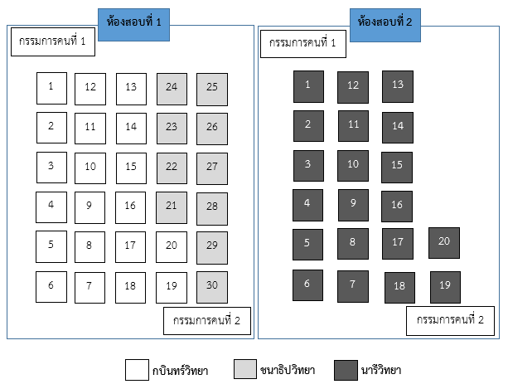
การบริหารจัดการของสนามสอบ
การจัดสนามสอบและห้องสอบ
จํานวนผู้เข้าสอบ 30 คน ต่อห้อง (ยกเว้นห้องสุดท้ายไม่เกิน 35 คนต่อห้อง)

Slide 34

การจัดสอบสำหรับ
เด็กที่มีความต้องการจำเป็นพิเศษ

Slide 35
หลักฐานที่ต้องแนบส่งมาเขตพื้นที่
กรณี เด็กที่มีความต้องการจำเป็นพิเศษ
1. ใบรับรองแพทย์/บัตรประจำตัวคนพิการ หรือ
2. รายชื่อนักเรียนเด็กพิเศษ ชั้นประถมศึกษาปีที่ 3
ที่ดาวน์โหลดมาจากระบบบริหารจัดการข้อมูลโรงเรียนเรียนรวม (Special Education Technology : SET) หรือ
3. หนังสือรับรองที่ออกโดยสถานศึกษา ที่ลงนามโดยผู้บริหารสถานศึกษา

Slide 36
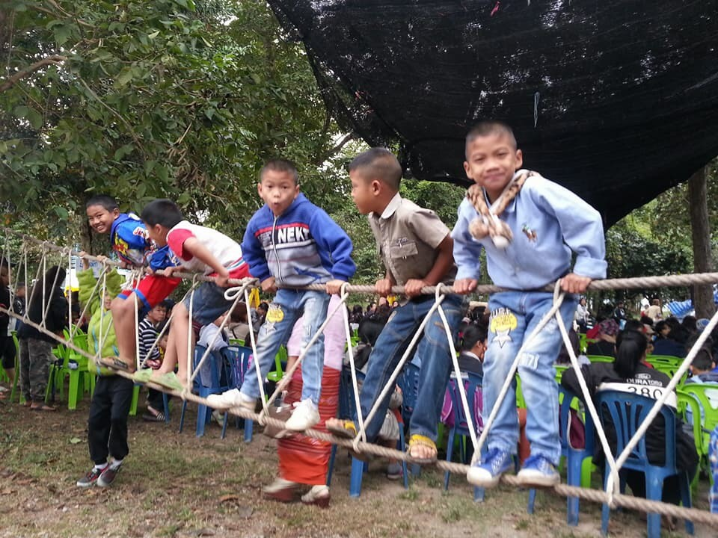
การตรวจข้อสอบเขียนตอบ

Slide 37
การตรวจข้อสอบเลือกตอบ
การตรวจข้อสอบแบบเลือกตอบ สพฐ. ใช้โปรแกรมคอมพิวเตอร์ในการตรวจกระดาษคำตอบ ณ หน่วยงานที่ สพฐ. จัดจ้าง โดยมีเจ้าหน้าที่ของ สพฐ. อยู่ประจำที่หน่วยตรวจจนกว่าจะตรวจข้อสอบเสร็จ โดยเริ่มตรวจสอบเอกสารและตรวจกระดาษคำตอบ ระหว่างวันที่ 17 - 31 มีนาคม 2562

Slide 38
การตรวจข้อสอบเขียนตอบ
1. การตรวจข้อสอบแบบเขียนตอบ สามารถดำเนินการได้ 2 แนวทาง ดังนี้
ตรวจที่ศูนย์สอบ/กลุ่มเครือข่าย
ตรวจที่สนามสอบ
2. ให้คณะกรรมการอำนวยการระดับศูนย์สอบดำเนินการแต่งตั้งคณะกรรมตรวจข้อสอบแบบเขียนตอบ ในวันที่ 6 - 8 มีนาคม 2562 โดยมีกรรมการตรวจข้อสอบ อย่างน้อย 2 คน ต่อหนึ่งฉบับ
3. การตรวจข้อสอบแบบเขียนตอบที่สนามสอบนั้น ควรคำนึงถึงความเหมาะสมของสภาพและบริบทพื้นที่ และความบริสุทธิ์ ยุติธรรมและโปร่งใส

Slide 39

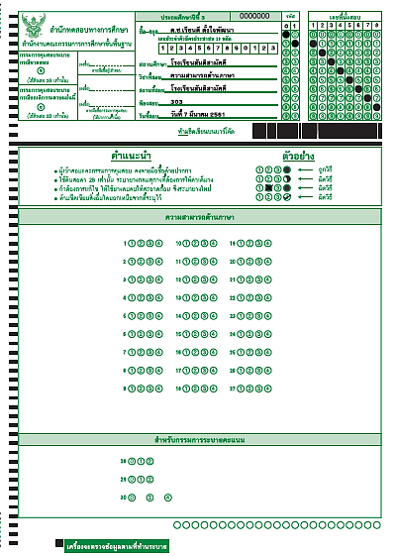

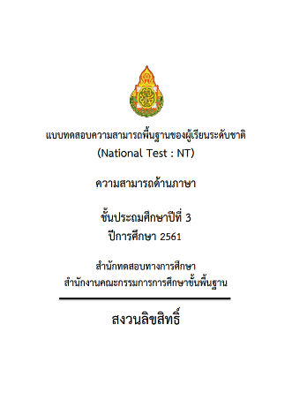
เอกสารในการบริหารจัดการสอบ

Slide 40

เอกสารระดับศูนย์สอบ
คู่มือการบริหารจัดการสอบ NT
เอกสารคู่มือการบริหารจัดการสอบ NT (ศูนย์สอบ)
สพฐ. พิมพ์และจัดส่งไปยังศูนย์สอบ
ศูนย์สอบละ 20 เล่ม
ว
เอกสารธุรการประจำศูนย์สอบ (NT 3)

Slide 41
เอกสารระดับสนามสอบ
คู่มือการบริหารจัดการสอบ NT
แผ่นพับแนวปฏิบัติสำหรับกรรมการ
ข้อสอบและกระดาษคำตอบ
ว
เอกสารธุรการประจำสนามสอบ

Slide 42

คู่มือการบริหารจัดการสอบ NT (สนามสอบ)
เอกสารคู่มือการบริหารจัดการสอบ NT (สนามสอบ) สพฐ. พิมพ์และจัดส่งไปยังศูนย์สอบเพื่อแจกจ่ายให้แก่สนามสอบ
ศูนย์สอบละ 20 เล่ม
สนามสอบละ 2 เล่ม
(สนามสอบต้องได้รับเอกสารคู่มือ การจัดสอบจากศูนย์สอบก่อนสอบอย่างน้อย 1 วัน)

Slide 43

แผ่นพับแนวปฏิบัติสำหรับกรรมการ
ระดับสนามสอบ
แผ่นพับแนวปฏิบัติสำหรับกรรมการระดับสนามสอบ สพฐ. พิมพ์และจัดส่งไปยังศูนย์สอบเพื่อแจกจ่ายให้แก่สนามสอบ
ศูนย์สอบละ 20 แผ่น
ห้องสอบละ 1 แผ่น
(สนามสอบต้องได้รับเอกสารแผ่นพับแนวปฏิบัติจากศูนย์สอบก่อนสอบอย่างน้อย 1 วัน)

Slide 44
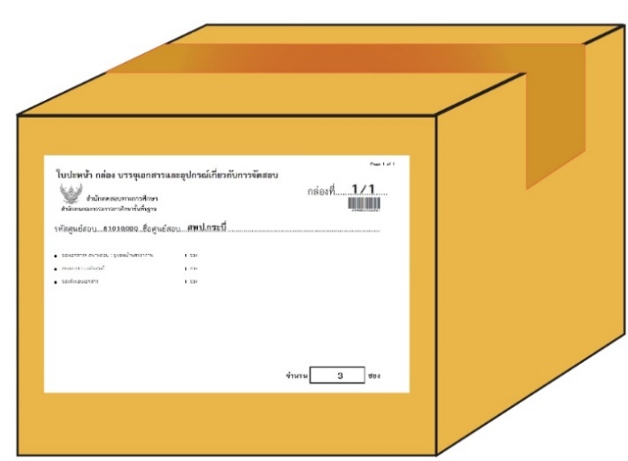
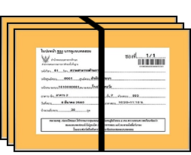
ข้อสอบและกระดาษคำตอบ
ข้อสอบและกระดาษคำตอบในแต่ละสนามสอบจะถูกบรรจุลงในกล่อง โดยภายในกล่องจะมีซองข้อสอบและกระดาษคำตอบ (Package 1) ของแต่ละห้องสอบมัดรวมกันไว้ ซึ่งในแต่ละมัดจะมี 3 ซอง จำแนกตามวิชาที่สอบ (ซองละ 1 วิชา) ดังภาพ
(Package 1)
(Package 1)
ห้องสอบที่ 1
(3 วิชา)
ห้องสอบที่ 2
(3 วิชา)
สนามสอบต้องมารับข้อสอบและกระดาษคำตอบจากศูนย์สอบใน เช้าวันที่ 6 มีนาคม 2562

Slide 45
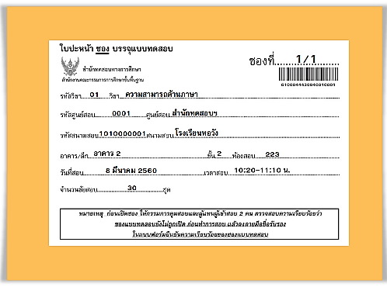

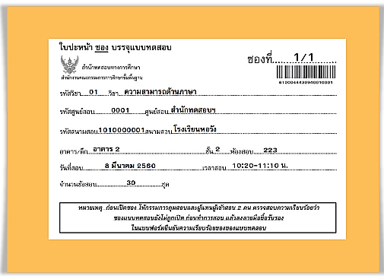
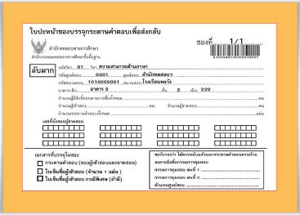
โดยในซองแบบทดสอบและกระดาษคำตอบ (Package 1) แต่ละซอง (แต่ละวิชา) ด้านหลังปิดปากด้วยกาว และปิดทับด้วย Security Seal ภายในซองประกอบด้วย แบบทดสอบ และซองกระดาษคำตอบแบบเลือกตอบ (Package 2) ของวิชานั้นๆ
(Package 1)
(Package 1)
(Package 2)
(Package 1)

Slide 46
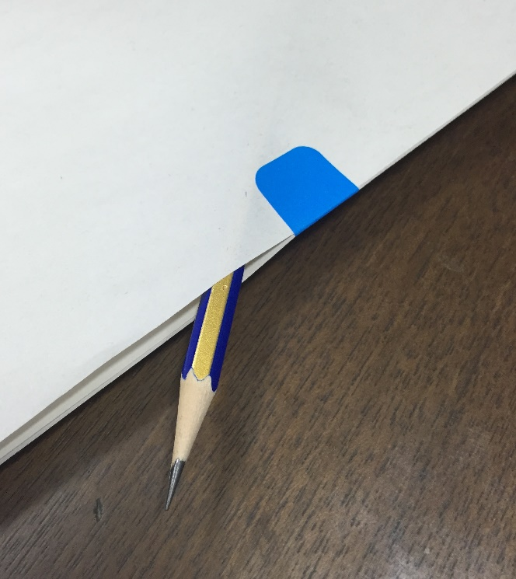
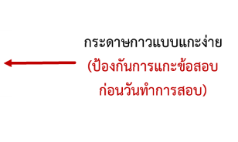
โดยแบบทดสอบที่ใช้ในการทดสอบครั้งนี้ พิมพ์ด้วยกระดาษปรู๊ฟ มีการปิดปากเพื่อป้องกันการเปิดอ่านด้วยกระดาษกาวแบบบาง (สามารถฉีกได้ง่าย) โดยแยกเป็น 3 วิชา นอกจากนี้แบบทดสอบสำรองจะถูกส่งไปยังสนามสอบจำนวนร้อยละ 5 ของแบบทดสอบทั้งหมด (ทุกสนามสอบต้องมีอย่างน้อย 1 ฉบับ) โดยจะถูกบรรจุอยู่กล่องแรกของแต่ละสนามสอบ

Slide 47

แบบทดสอบในแต่ละวิชาจะพิมพ์ด้วยหมึกสีที่แตกต่างกันอย่างชัดเจน เพื่อให้เกิดความสะดวกในการจัดเก็บ ดังนี้ ข้อสอบด้านการอ่าน(สีเขียว) ข้อสอบด้านคำนวณ(สีฟ้า) และข้อสอบด้านเหตุผล(สีม่วง) ดังภาพ
๒๕๖๑
การอ่าน
ด้านคำนวณ
ด้านเหตุผล

Slide 48
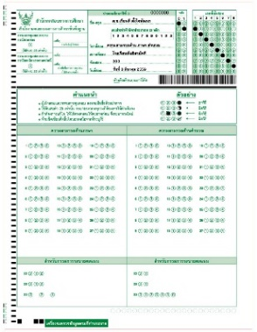
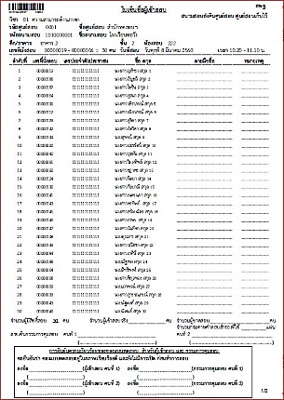
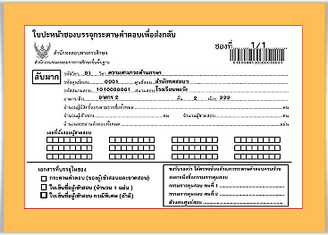

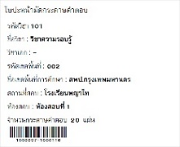
ในซองกระดาษคำตอบของแต่ละวิชายังไม่มีการปิดผนึก (จะปิดผนึกเฉพาะตอนส่งกระดาษคำตอบมายัง สพฐ.) ภายในซองประกอบด้วย
1. กระดาษคำตอบพิมพ์ด้วยกระดาษพิเศษอย่างดี (OMR) ประกบด้วยกระดาษแข็งติดใบปะหน้าบอกรายละเอียดวิชาที่สอบ สถานที่สอบ ห้องสอบ จำนวนที่บรรจุ ประกบไว้เพื่อป้องกันการยับ
2. แบบ สพฐ.2 ใบเซนต์ชื่อนักเรียนประจำวิชาที่สอบ ดังภาพ

Slide 49
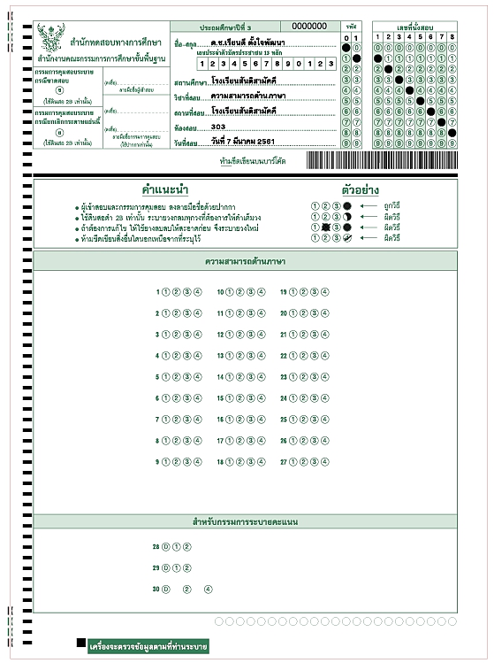
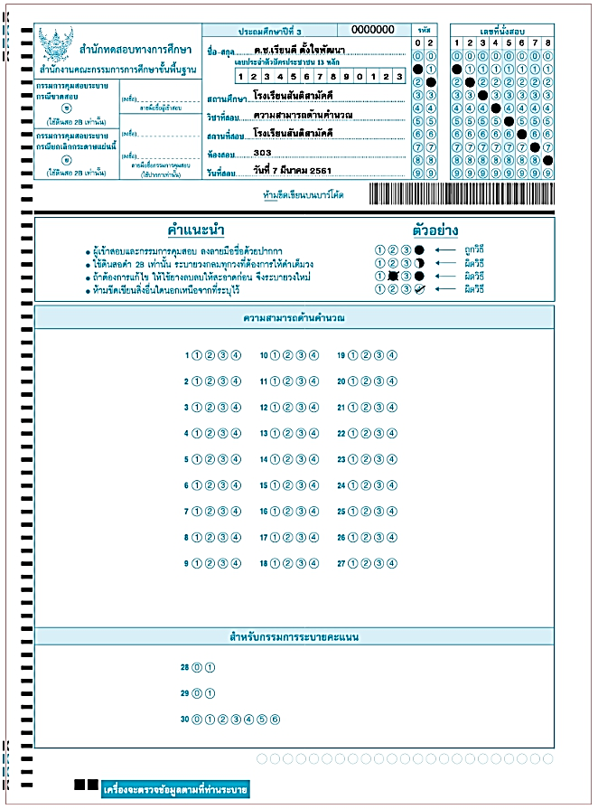
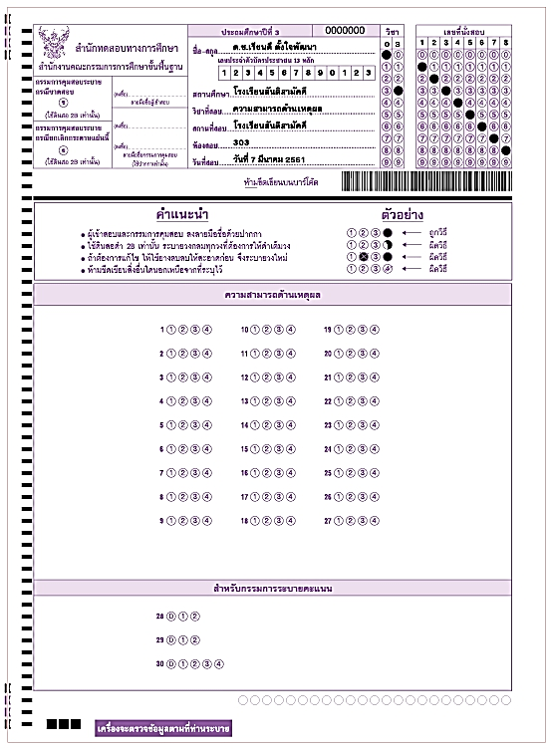
กระดาษคำตอบ
กระดาษคำตอบในแต่ละวิชาจะพิมพ์ด้วยหมึกสีที่แตกต่างกัน โดยสีของกระดาษคำตอบจะมี
สีเดียวกับแบบทดสอบเพื่อให้เกิดความสะดวกในการจัดเก็บ ดังนี้ กระดาษคำตอบด้านการอ่าน(สีเขียว) กระดาษคำตอบด้านคำนวณ(สีฟ้า) และกระดาษคำตอบด้านเหตุผล(สีม่วง) ดังภาพ

Slide 50
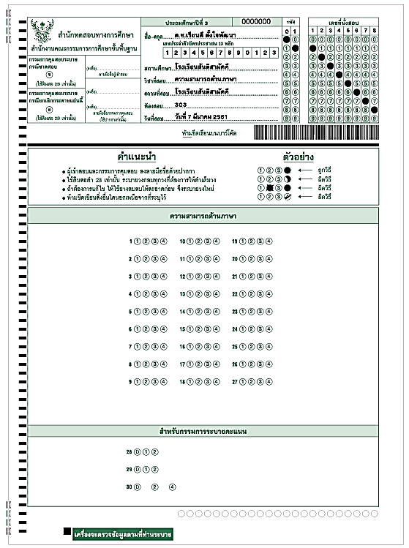
กระดาษคำตอบ
ข้อมูลนักเรียน
ข้อสอบเลือกตอบ
(นักเรียน เป็น ผู้ระบาย)
ข้อสอบเขียนตอบ
(ครูผู้ตรวจข้อสอบ เป็น ผู้ระบาย)
ผู้ตรวจ 2 คน ตรวจข้อสอบเด็ก 1คน
(ตัดสินใจร่วมกัน/ฉันทามติ)

Slide 51
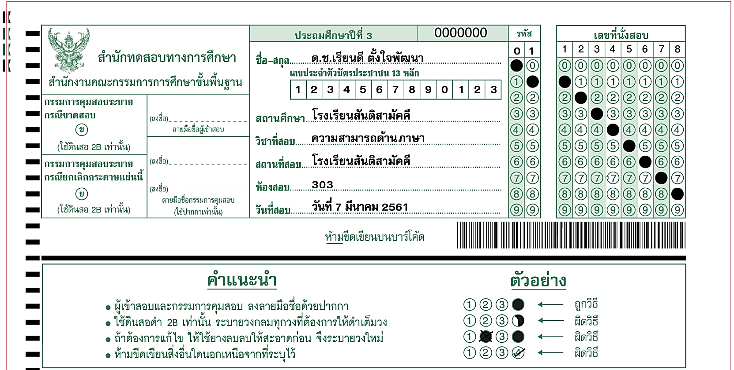
หัวกระดาษคำตอบ
ข้อมูลนักเรียนแต่ละคน จะถูกพิมพ์เสร็จเรียบร้อยมาจากโรงพิมพ์

Slide 52
หัวกระดาษคำตอบ
กรณีนักเรียขาดสอบ หรือ ยกเลิกกระดาษคำตอบ ให้กรรมการระบายตามกรณี

Slide 53
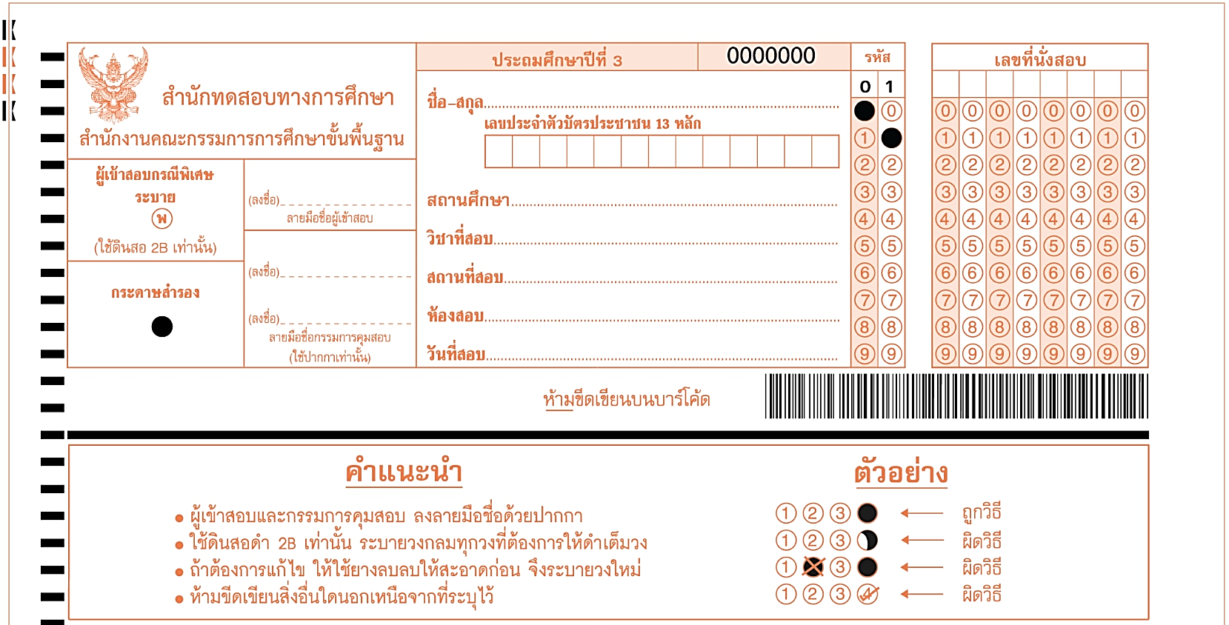
หัวกระดาษคำตอบ (สำรอง)
กรณีมีผู้เข้าสอบกรณีพิเศษให้ใช้กระดาษคำตอบสำรอง และให้กรรมการระบายช่อง “ผู้เข้าสอบกรณีพิเศษ”
กรณี นร. ใช้กระดาษคำตอบสำรอง นร.ต้องเขียนรายละเอียดและระบายเลขที่นั่งสอบด้วยตนเอง

Slide 54
เอกสารธุรการประจำสนามสอบ
1) ใบรายชื่อติดบอร์ดประชาสัมพันธ์ (ติดด้านล่างของอาคารที่เป็นห้องสอบ)
2) ใบรายชื่อติดหน้าห้องสอบแต่ละห้องสอบ (2 ใบ ติดประตูหน้าห้องและหลังห้อง)
3) สติ๊กเกอร์ติดโต๊ะสอบ ระบุข้อมูลประจำตัวของผู้เข้าสอบ
4) แบบ สพฐ.2 ใบเซ็นชื่อผู้เข้าสอบ (บรรจุอยู่ในซองกระดาษคำตอบ)
5) แบบ สพฐ.3 ใบเซ็นชื่อผู้เข้าสอบ กรณีพิเศษ (Walk in)
6) แบบ สพฐ.5 แบบฟอร์มสำหรับผู้เข้าสอบปฏิบัติผิดระเบียบการสอบ
7) แบบ สพฐ.6 แบบคำขอแก้ไขข้อมูล (สนามสอบละ 2 ใบ)
8) แบบ NT1 บัญชีรับส่งแบบทดสอบและกระดาษคำตอบ
9) แบบ NT2 บัญชีส่งจำนวนกล่องกระดาษคำตอบ จากสนามสอบถึงศูนย์สอบ
10) ซองใส่กระดาษคำตอบข้อสอบเขียนตอบ (Package 3)

Slide 55
การบรรจุกระดาษคำตอบในระดับสนามสอบ
  ซองบรรจุข้อสอบและกระดาษคำตอบในการสอบ NT ประกอบด้วย
  1.1 ซองข้อสอบและกระดาษคำตอบ (Package 1)
  1.2 ซองกระดาษคำตอบแบบเลือกตอบ (Package 2)
  1.3 ซองกระดาษคำตอบแบบเขียนตอบ (Package 3)
  2. ซองกระดาษคำตอบแบบเลือกตอบ (Package 2) เพื่อส่งคืน สพฐ. ใน 1 ห้องสอบ
  มี 3 ซอง ได้แก่
2.1 ซองกระดาษคำตอบแบบเลือกตอบวิชาความสามารถด้านภาษา 1 ซอง
มีกระดาษปะหน้าซอง สีเขียว
2.2 ซองกระดาษคำตอบแบบเลือกตอบวิชาความสามารถด้านคำนวณ 1 ซอง
มีกระดาษปะหน้าซอง สีฟ้า
2.3 ซองกระดาษคำตอบแบบเลือกตอบวิชาความสามารถด้านเหตุผล 1 ซอง
มีกระดาษปะหน้าซอง สีม่วง

Slide 56
การบรรจุกระดาษคำตอบในระดับสนามสอบ
กรณีที่ 1 ตรวจกระดาษคำตอบแบบเขียนตอบที่สนามสอบ ดำเนินการดังนี้
1. กระดาษคำตอบแบบเลือกตอบแต่ละวิชาที่ระบายคะแนนเขียนตอบแล้ว ตรวจนับกระดาษคำตอบให้ถูกต้องและครบถ้วน หุ้มด้วย สพฐ.2 (ลายเซ็น) และ สพฐ.3 (Walk in) บรรจุใส่ซองกระดาษคำตอบแบบเลือกตอบ (Package 2) วิชาละ 1 ซอง แล้วทำการปิดผนึก และนำมาใส่รวมกับกระดาษคำตอบแบบเขียนตอบ ในซองใส่กระดาษคำตอบแบบเขียนตอบ (Package 3)
2. กระดาษคำตอบแบบเขียนตอบแต่ละวิชา ตรวจนับกระดาษคำตอบให้ถูกต้องและครบถ้วน หุ้มด้วย สพฐ.2 (สำหรับเก็บไว้ที่ศูนย์สอบ) สพฐ.3 และนำซองกระดาษคำตอบแบบเลือกตอบ (Package 2) มาบรรจุใส่ซองกระดาษคำตอบแบบเขียนตอบ (Package 3) แล้วทำการปิดผนึก

Slide 57
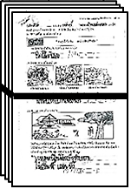


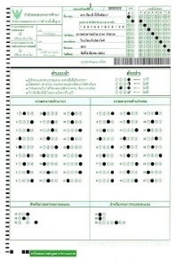
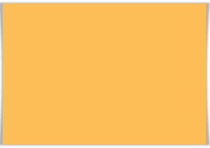
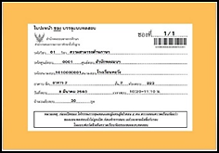
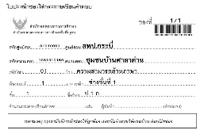
กรณีที่ 1 ตรวจกระดาษคำตอบแบบเขียนตอบที่สนามสอบ
1
2
ตรวจ
ระบายคะแนน
กรรมการ
ตรวจข้อสอบเขียนตอบ
กระดาษคำตอบเขียนตอบ
(ยังไม่ได้ตรวจ)
ระบายคะแนนข้อสอบเขียนตอบในกระดาษคำตอบเลือกตอบ
4
3
บรรจุรวมกับ
กระดาษคำตอบเขียนตอบ
บรรจุ
ซองกระดาษคำตอบเลือกตอบ
(Package 2)
(ปิดผนึก)
กระดาษคำตอบเลือกตอบ
(ที่ระบายคะแนนครบแล้ว)
ซองกระดาษคำตอบเขียนตอบ
(Package 3)
(ปิดผนึก)

Slide 58
การบรรจุกระดาษคำตอบในระดับสนามสอบ
กรณีที่ 2 ตรวจกระดาษคำตอบแบบเขียนตอบที่ศูนย์สอบ ดำเนินการดังนี้
1. กระดาษคำตอบแบบเลือกตอบแต่ละวิชาที่ยังไม่ระบายคะแนนเขียนตอบ ตรวจนับกระดาษคำตอบให้ถูกต้องและครบถ้วน หุ้มด้วย สพฐ.2 (ลายเซ็น) และ สพฐ.3 (Walk in) บรรจุใส่ซองกระดาษคำตอบแบบเลือกตอบ (Package 2) วิชาละ 1 ซอง แล้วไม่ต้องปิดผนึก และนำมาใส่รวมกับกระดาษคำตอบแบบเขียนตอบ ในซองใส่กระดาษคำตอบแบบเขียนตอบ (Package 3)
2. กระดาษคำตอบแบบเขียนตอบแต่ละวิชา ตรวจนับกระดาษคำตอบให้ถูกต้องและครบถ้วน หุ้มด้วย สพฐ.2 (สำหรับเก็บไว้ที่ศูนย์สอบ) สพฐ.3 และนำซองกระดาษคำตอบแบบเลือกตอบ (Package 2) มาบรรจุใส่ซองกระดาษคำตอบแบบเขียนตอบ (Package 3) แล้วทำการปิดผนึก

Slide 59

กรณีที่ 2 ตรวจกระดาษคำตอบแบบเขียนตอบที่ศูนย์สอบ
1
2
รวบรวม
บรรจุ
กรรมการคุมสอบ
ซองกระดาษคำตอบแบบเลือกตอบ
(Package 2)
(ไม่ต้องปิดผนึก)
กระดาษคำตอบแบบเลือกตอบ
ที่ยังไม่ระบายคะแนน
3
4
บรรจุรวมกับ
บรรจุ
ซองกระดาษคำตอบแบบเลือกตอบ
(Package 2)
(ไม่ต้องปิดผนึก)
กระดาษคำตอบแบบเขียนตอบ
ซองกระดาษคำตอบเขียนตอบ
(Package 3)
(ปิดผนึก)

Slide 60
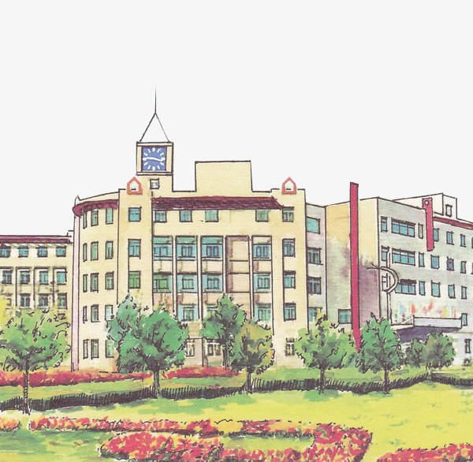
ซองกระดาษคำตอบเขียนตอบ
(Package 3)
(ปิดผนึก)
ห้องสอบที่ 1
(3 วิชา)
ห้องสอบที่ 2
(3 วิชา)
ศูนย์สอบ

Slide 61
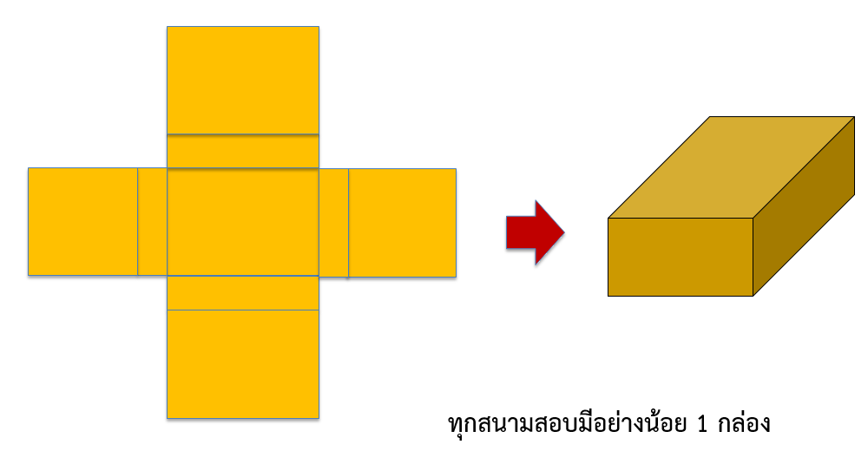
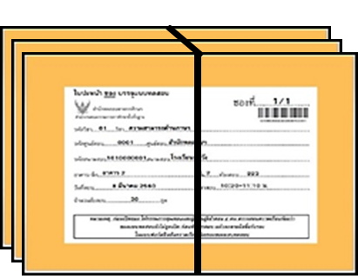
การบรรจุกระดาษคำตอบ (Package) ในระดับศูนย์สอบ
1
สนามสอบที่ 1
2
(ห้องที่ 2)
(ห้องที่ 1)
ซองกระดาษคำตอบแบบเลือกตอบ
(Package 2)

Slide 62
การจัดส่งเอกสารประกอบการทดสอบ
รอบที่ 1 (วันที่ 21-24 มกราคม 2562) ประกอบด้วย
- คู่มือการจัดสอบ NT
- คู่มือการจัดสอบ RT
- เอกสารธุรการประจำสนามและห้องสอบ
รอบที่ 2 (วันที่ 4 - 7 กุมภาพันธ์ 2562) ประกอบด้วย
- ข้อสอบการอ่าน
รอบที่ 3 (วันที่ 25-28 กุมภาพันธ์ 2562) ประกอบด้วย
- ข้อสอบ NT
- กระดาษคำตอบ NT

Slide 63


โปรแกรมในการบริหารจัดการสอบ
NT Access

Slide 64
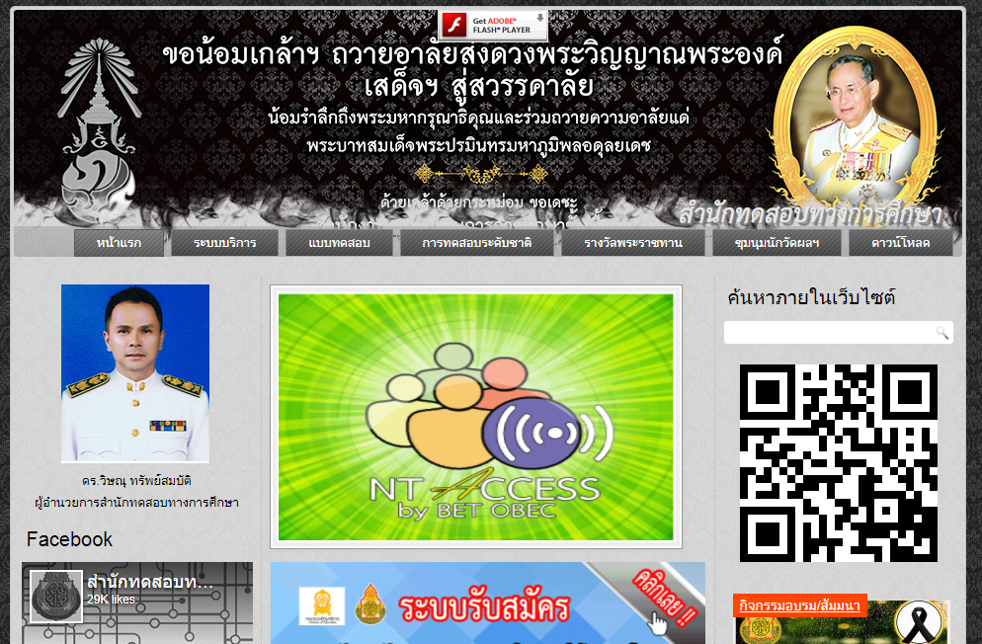
NT Access

Slide 65






ระบบในการบริหารจัดการสอบ NT (NT Access)
แก้ไขข้อมูลพื้นฐานโรงเรียน
แก้ไขข้อมูลนักเรียน
ตรวจสอบรายชื่อสนามสอบ
ดูผลการทดสอบ
หน่วยงาน
ต้นสังกัด
ศธจ.
ดูผลการทดสอบ
NT Access
เพิ่ม/ลดโรงเรียนในสนามสอบ
แก้ไขข้อมูลพื้นฐานโรงเรียน
ตรวจสอบรายชื่อสนามสอบ
จัดสนามสอบ
ดูผลการทดสอบ
ศูนย์สอบ
สถานศึกษา
เพิ่มข้อมูลนักเรียน
แก้ไขข้อมูลพื้นฐานโรงเรียน
กำหนดห้องสอบในสนามสอบ
ดูผลการทดสอบ

Slide 66


การรายงานผลการทดสอบ

Slide 67
การรายงานผล
1. ประกาศผลสอบ วันที่ 30 เมษายน 2561 เป็นต้นไป
2. ดูผลสอบของนักเรียนผ่านระบบ NT Access
3. แบบรายงานผลสอบ
รายบุคคล
รายโรงเรียน
รายเขตพื้นที่การศึกษา
รายสังกัด
ภาพรวมประเทศ

Slide 68
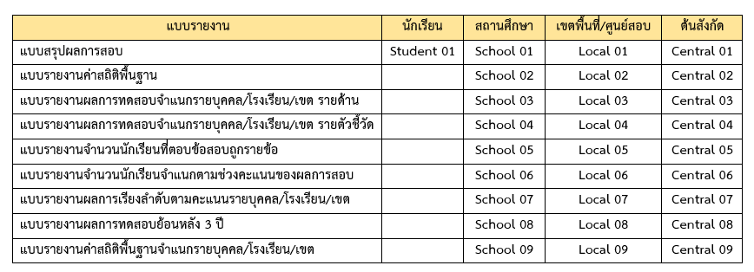
แบบรายงานผลการสอบ

Slide 69
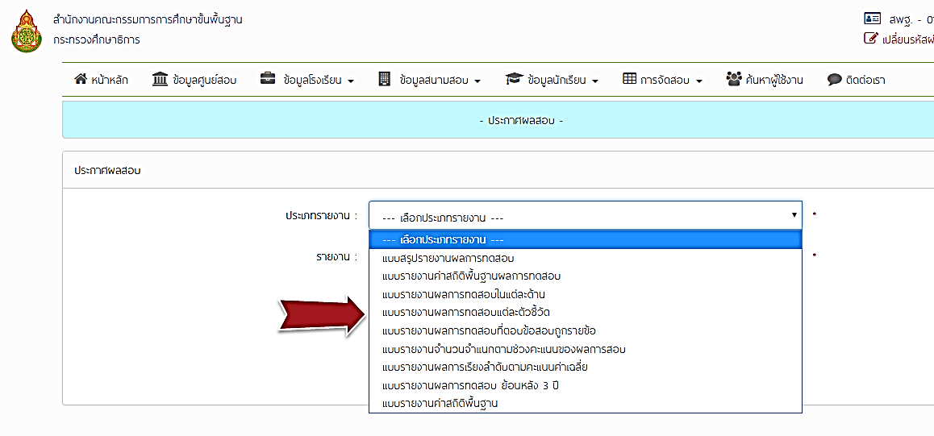
แบบรายงานผลการสอบ

Slide 70
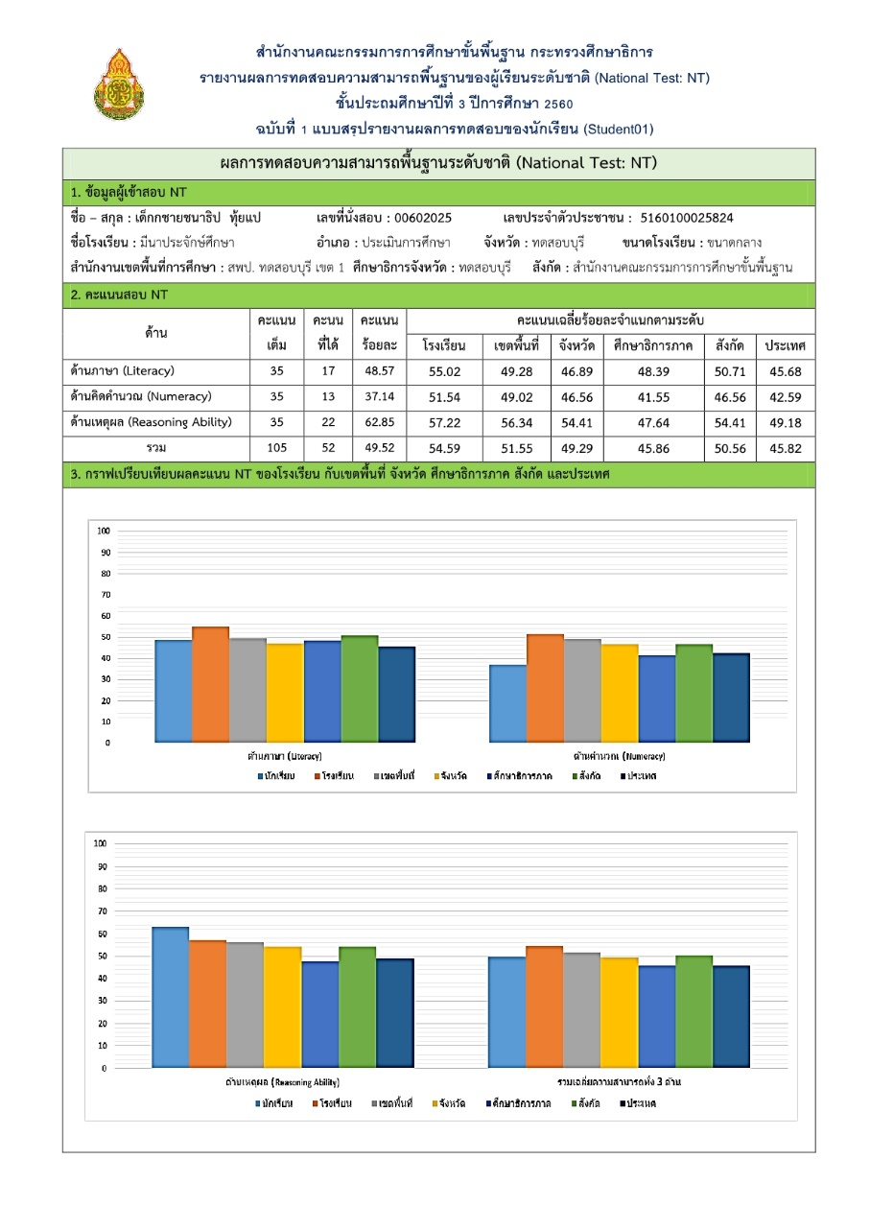
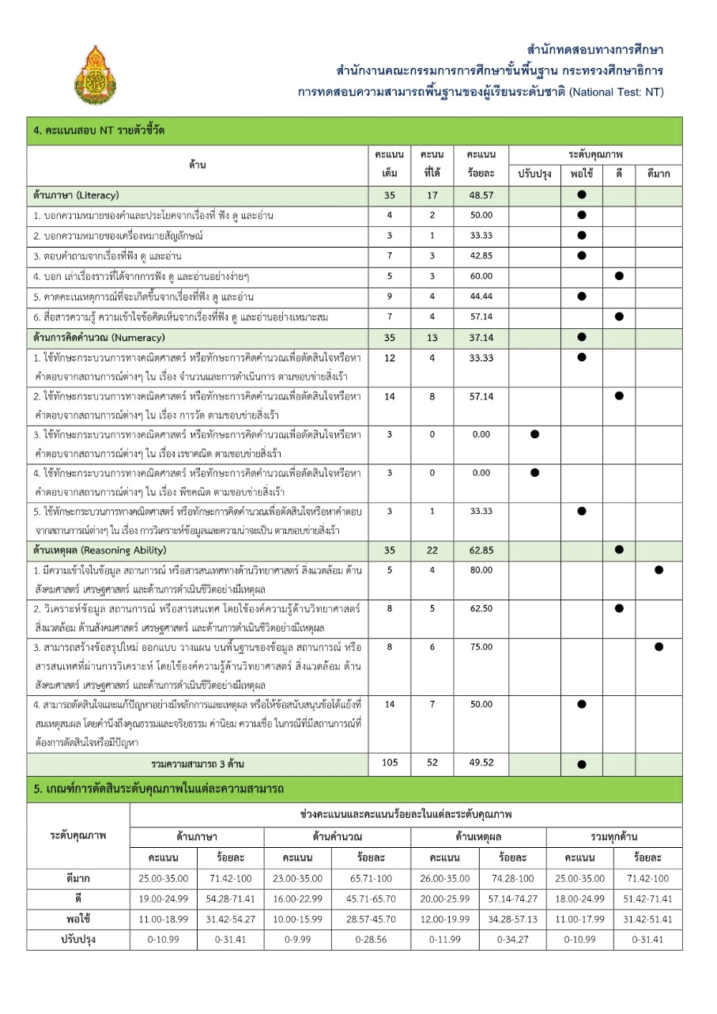
แบบรายงานผลการสอบของนักเรียนรายบุคคล

Slide 71


แบบรายงานผลการสอบของโรงเรียน

Slide 72

แบบรายงานผลการสอบของโรงเรียน (หน้า 1 – บน)

Slide 73

แบบรายงานผลการสอบของโรงเรียน (หน้า 1 – ล่าง)

Slide 74

แบบรายงานผลการสอบของโรงเรียน (หน้า 2 – บน)

Slide 75

แบบรายงานผลการสอบของโรงเรียน (หน้า 2 – ล่าง)

Slide 76

แบบรายงานค่าสถิติพื้นฐานผลการทดสอบของโรงเรียน (School02)
(ไฟล์ .pdf)

Slide 77

แบบรายงานผลการทดสอบจำแนกรายบุคคล ในแต่ละด้าน (School03)
(ไฟล์ .xls)

Slide 78

แบบรายงานผลการทดสอบจำแนกรายบุคคล ในแต่ละตัวชี้วัด (School04)
(ไฟล์ .xls)

Slide 79

แบบรายงานจำนวนนักเรียนที่ตอบข้อสอบถูกรายข้อ (school05)
(ไฟล์ .pdf)

Slide 80

แบบรายงานจำนวนนักเรียนจำแนกตามช่วงคะแนนของผลสอบ (school06)
(ไฟล์ .pdf)

Slide 81

แบบรายงานผลการเรียงลำดับตามคะแนนค่าเฉลี่ยนักเรียน (school07)
(ไฟล์ .xls)

Slide 82

แบบรายงานผลการทดสอบของโรงเรียน ย้อนหลัง 3 ปี (school08)
(ไฟล์ .pdf)

Slide 83


แบบรายงานผลการสอบของศูนย์สอบ

Slide 84
ติดต่อสอบถาม NT
กลุ่มประเมินคุณภาพการศึกษา สพฐ. Phone 02-2885783, 02-2885787 Fax 02-2816236
ดร.ชนาธิป ทุ้ยแป | 081-4324688
การบริหารจัดการสอบ NT
อ.ณัฐพร พรกุณา | 081-7758315
อ.ก้องเกียรติ ปิ่นกุมภีร์ | 089-2195054
อ.ศรีกันยา ธรรมพิทักษ์ | 099-9726451
การประมวลผลและรายงานผล (NT Access)
อ.วิทยา บัวภารังษี | 081-6606326
อ.ประจักษ์ คชกูล | 085-6865764
อ.มีนา จินารักษ์ | 081-7296913

